Slide 1
李晓菲-Week3
NVDLA-Hardware Architectural Specification
2020-4-10

Slide 2
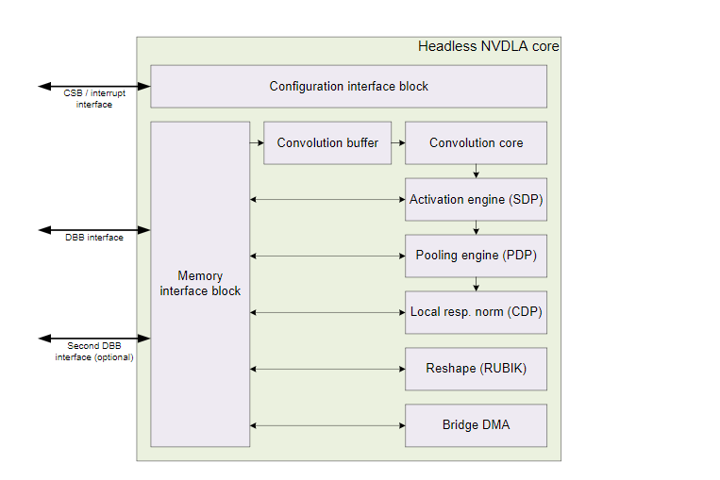
Hardware Architectural Specification
two modes of operation:
independent mode
fused mode

Slide 3
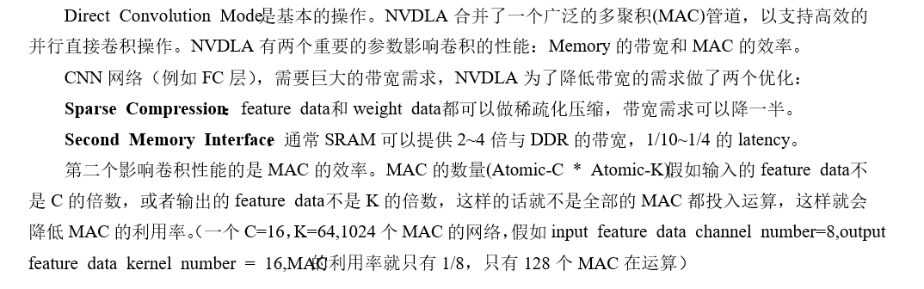
Convolution Operations（卷积运算）
几种不同的卷积模式：Direct /Image-input/Winograd/Batching
Direct Convolution Mode：

Slide 4
Convolution Operations（卷积运算）
Image-Input Convolution Mode
图像输入模式是第一层的特殊直接卷积模式，其中包含来自图像表面的输入特征数据。考虑到图像表面格式与正常特征数据格式有很大不同，因此特征数据获取操作遵循的路径与直接卷积操作不同。通常，第一层只有3个通道用于图像输入，此处添加了附加逻辑以增强MAC利用率。即使第一层具有3个（甚至1个）信道，即使Atomic-C设置很大（例如16），信道扩展功能也可以将平均MAC利用率维持在接近50％的水平。

Slide 5
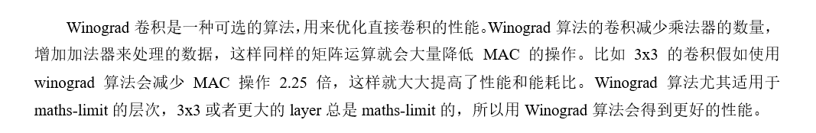

Convolution Operations
Winograd Convolution Mode
这里符号 ⊙表示element-wise multiplication（Hadamard product）对应位置相乘。这意味着winograd函数需要在正常直接卷积MAC阵列之前预先计算固定矩阵运算，并在正常直接卷积MAC阵列之后再计算另一个固定矩阵运算。
卷积神经网络中的Winograd快速卷积算法https://www.cnblogs.com/shine-lee/p/10906535.html

Slide 6
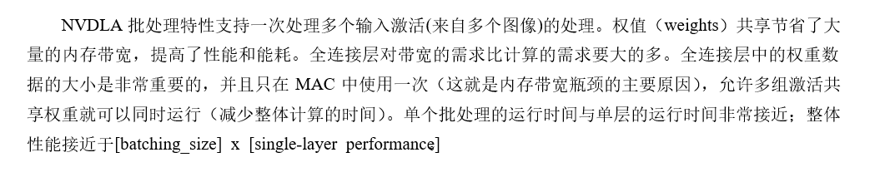
Convolution Operations
Batching Convolution Mode批处理卷积模式

Slide 7
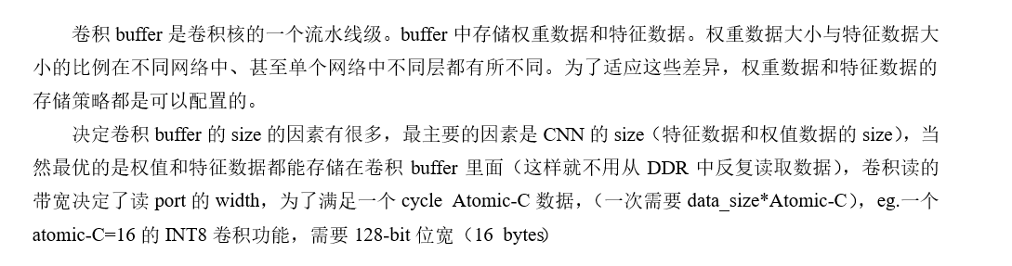
Convolution Operations
Convolution Buffer
卷积缓冲区至少需要4个端口用于数据访问：
读取端口以获取feature data
读取端口以获取weight data
写入feature data的端口
写入weight data的端口

Slide 8
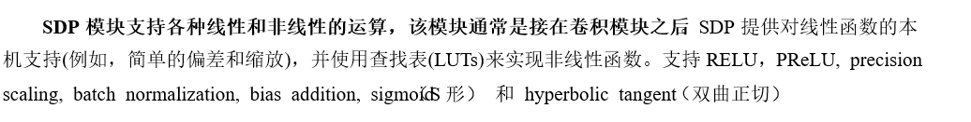
Single Data Point Operations(SDP)
Linear Functions
Precision Scaling精确缩放: 在整个推理过程中控制内存带宽；在将数据分块成较低的精度并写入内存之前，可以将特征数据缩放到全部范围。
Batch Normalization批处理规范化:在推论函数中，批量归一化需要具有训练比例因子的线性函数。SDP可以支持每层参数或每通道参数来执行批标准化操作。
Bias Addition: 某些层在输出端需要偏置功能，这意味着它们需要为最终结果提供偏移量（从每层设置或每通道存储表面或每功能存储表面偏移）。
Element-Wise Operation:逐元素层（在某些CNN中使用）是指两个具有相同W，H和C大小的要素数据多维数据集之间的一种操作类型。这两个W x H x C特征数据立方体执行逐元素加法，乘法或最大/最小比较运算，并输出一个W x H x C特征数据立方体。NVDLA支持按元素操作的常用操作（例如，加，减，乘，最大值）。

Slide 9
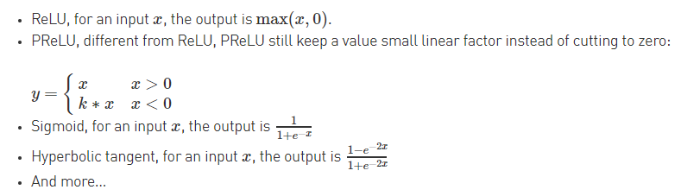
Single Data Point Operations(SDP)
Non-Linear Functions
要支持深度学习算法，需要有几个非线性函数。其中的一些支持使用专用的硬件逻辑，而更复杂的功能则包含使用专用的查找表。

Slide 10
Planar Data Operations(PDP)
平面数据处理器(PDP)支持在 CNN 应用程序中常见的特定的空间操作。
它在运行时可配置支持不同的池组大小，并支持三个池功能：
maximum-pooling – get maximum value from pooling window
minimum-pooling – get minimum value from pooling window
average-pooling – average the feature value in the pooling window
PDP 单元有一个专用的内存接口，用于从内存中获取输入数据，并直接输出到内存中。

Slide 11
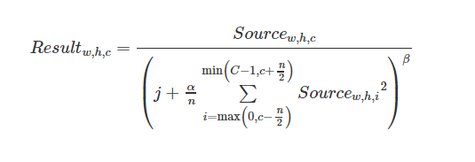
Multi-Plane Operations（CDPCross-channel Data Processor）
CDP 实现 LRN（local response normalization）。跨通道数据处理器(CDP)是一个专门的单元，用于应用本地响应规范化(LRN)函数—— 一个在通道维度上操作的特殊的规范化函数，而不是空间维度。

Slide 12
Data Memory and Reshape Operations
Bridge DMA
BDMA 提供数据 DDR 和 SRAM 之间的数据搬移

Slide 13
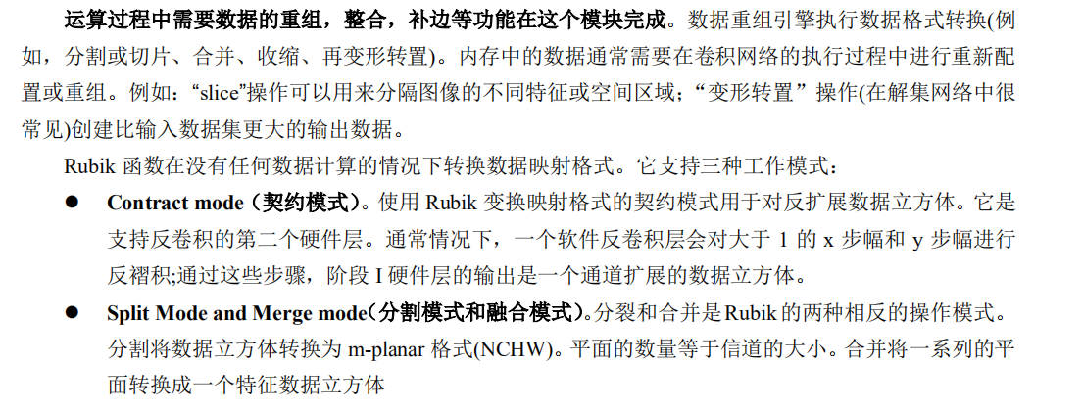
Data Memory and Reshape Operations
Data Reshape Engine

